Slide 1
Prog. Orientada a Objetos
TypeScript

Slide 2
Agenda
Características del Lenguaje
Instalación
Traducción: TypeScript → JavaScript
Tipado en las variables
Restricciones impuestas en el tipado
Demostración
Comparación código JS/TS
Restricciones de tipos
Razones para usar TypeScript
Diferencias TypeScript/JavaScript
Recomendaciones

Slide 3
Características de TypeScript
Variables con tipos
Característica más importante (de ahí el nombre)
Código más legible/entendible
Más chequeos al momento de desarrollar → mayor seguridad
Se “traduce” a código Javascript
Comando tsc
Es compatible con todas las librerías de JS
Soporte de clases
Programación orientada a objetos (en la próxima clase)
La forma en que se definen los if/for/while se mantiene

Slide 4
Instalación
NPM: npm install -g typescript
Junto con el lenguaje, se instala el comando “tsc”
Se encarga de hacer la traducción del lenguaje TypeScript, al lenguaje JavaScript

Slide 5
Pasaje TypeScript → JavaScript
Código TypeScript ejemplo.ts
Tiene como entrada un archivo con extensión .ts
Tiene como salida un archivo con extensión .js
Ejemplo: tsc ejemplo.ts → en la misma carpeta va a generarse el archivo “ejemplo.js”
Una vez generado el JS, se lo ejecuta como siempre → node ejemplo.js
tsc ejemplo.ts
Código JavaScript ejemplo.js

Slide 6
Pasaje TypeScript → JavaScript
function ejemplo(nombre) {
return "Hola " + nombre;
}
let nombre = 'Juan';
console.log(ejemplo(nombre));
Código TypeScript ejemplo.ts
tsc ejemplo.ts
function ejemplo(nombre) {
return "Hola " + nombre;
}
let nombre = 'Juan';
console.log(ejemplo(nombre));
Código JavaScript ejemplo.js
¡El código es igual!

Slide 7
Variables con Tipos
function ejemplo(nombre: string): string {
return "Hola " + nombre;
}
let nombre: string;
nombre = 'Juan';
console.log(ejemplo(nombre));
Código TypeScript ejemplo.ts
tsc ejemplo.ts
function ejemplo(nombre) {
return "Hola " + nombre;
}
let nombre;
nombre = 'Juan';
console.log(ejemplo(nombre));
Código JavaScript ejemplo.js
Los tipos se eliminaron → JS no tiene soporte de tipos

Slide 8
Restricción de Tipos en Variables (1)
function ejemplo(nombre: string): string {
return "Hola " + nombre;
}
let nombre: string;
nombre = 8;
console.log(ejemplo(nombre));
Al querer compilar a JS nos va a dar error porque los tipos no son compatibles

Slide 9
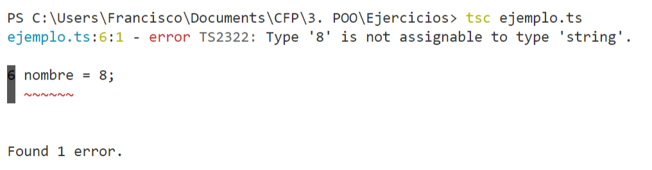
Restricción de Tipos en Variables (2)
function ejemplo(nombre: string): string {
return "Hola " + nombre;
}
let nombre: string;
nombre = 8;
console.log(ejemplo(nombre));
A una variable de tipo “string” se le asignó un número

Slide 10
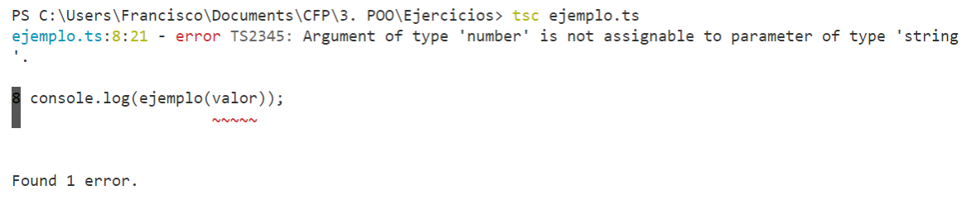
Restricción de Tipos en Funciones
function ejemplo(nombre: string): string {
return "Hola " + nombre;
}
let valor: number;
valor = 8;
console.log(ejemplo(valor));
A una función con parámetro de tipo “string” se le pasó una variable numérica

Slide 11
Tipos básicos en TypeScript
Tipo | Significado
number | Cualquier tipo de número
boolean | Verdadero/falso
string | Texto
null | Cuando un elemento no tiene valores
undefined | Cuando una variable no está inicializada
any | Cualquier tipo
void | Cuando las funciones no retornan nada

Slide 12
Demostración
Ejemplo Básico de Tipos
Implementar una función que sume los elementos de un arreglo
Forzar algún tipo de error a modo de ejemplificación

Slide 13
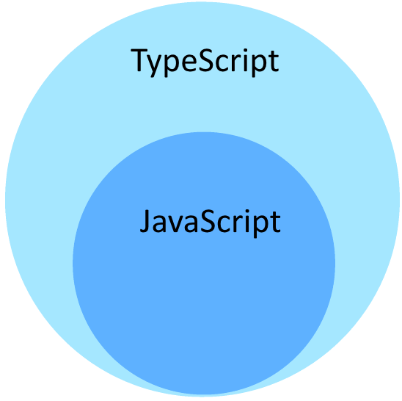
Razones para usar TypeScript
Muchos de los errores en JS surgen al momento de ejecutar el código
Por ejemplo llamar a una función con un parámetro de otro tipo
En proyectos grandes, este tipo de cuestiones hacen perder mucho tiempo
El chequeo de tipos hace que gran parte de los errores que surjan, se puedan detectar al momento de escribir el código
Es decir antes de ejecutarlo
Se trata de JavaScript pero con más funcionalidades

Slide 14
Diferencias entre TypeScript y JavaScript
TS tiene orientación a objetos, JS es de scripting
Tipado estático vs. dinámico
TS tiene soporte de interfaces
TS tiene parámetros opcionales
Cambia la forma en que se importan las librerías en el código
JS → let readlineSync = require(“readline-sync”)
TS → import * as ReadlineSync from ‘readline-sync’;

Slide 15
Recomendaciones Generales
Usar “camelCase” para definir funciones y variables
Usar nombres descriptivos para las variables
La estructura “for” permite declarar variables en el mismo lugar
Tener en cuenta que el código que hagamos lo van a leer otras personas, o nosotros mismos dentro de varios meses o incluso años
Lo mejor es que el código sea fácil de leer
En caso de que igualmente sea complicado, usar comentarios para facilitar la lectura

Slide 16

Muestra de código
En una prueba, un piloto tiene que completar 4 vueltas
Se necesita un programa que permita ingresar por teclado el tiempo de cada vuelta
El programa debe retornar el tiempo total y el promedio de vuelta

Slide 17
TypeScript
Ejercicios

Slide 18
Ejercicios - En Clase
Definir funciones (con todos los tipos necesarios) para hacer lo siguiente:
Cargar un listado de palabras (por esta vez, usar el arreglo como variable global)
Insertar/eliminar/buscar/actualizar una palabra del listado

Slide 19
Manejo de Archivos de Texto
Instalar paquete → npm install @types/node
Crear archivo ‘abc.txt’
Escribir adentro ‘hola como andas todo bien’
import * as fs from 'fs';
let texto: string = fs.readFileSync('abc.txt', 'utf8');
let palabras: string[] = texto.split(' ');
console.log(palabras);
Nombre del archivo que vamos a leer
Notes:
Guardamos en un archivo para simular una BD, al tener los datos en un arreglo la informacion es volatil, es decir que al reiniciar la aplicacion perdemos todo y esto no es como pasa en realidad. Entonces vamos a empezar a utilizar archivos para que la informacion quede persistente.

